Slide 1

第二章 关系模型
讲授：信息学院 计算机系 沈炜
内容相关：
《数据库系统基础教程》 2.1-2.3,2.5

Slide 2
基本内容
什么是数据模型
关系数据模型
结构
操作
约束
数据库的三层体系结构

Slide 3
数据模型

Slide 4
现实世界中客观对象的抽象过程
现实世界
认识抽象（数据库设计人员完成）
如E-R模型
信息世界 概念模型
转换 (由数据库设计人员或由数据库设计工具协助设计人员完成)
如关系、网状、层次、面向对象模型
机器世界 数据模型
Notes:
概念模型不依赖于具体的计算机系统的

Slide 5
数据模型
数据模型是对数据库中数据进行精确描述的方法
现有的数据库系统都是基于某种数据模型的
常用的数据模型
层次模型（Hierarchical Model）
数据结构：树
网状模型(Network Model )
数据结构：图
关系模型(Relational Model)
数据结构：表
系号
系名
地址
教研室号
教研室名
学号
姓名
年级
职工号
姓名
职称
S1
S1
C1
A
S1
C2
A
C1
S2
S2
C1
B
S2
C2
A-
C2
S3
S3
C1
C

Slide 6
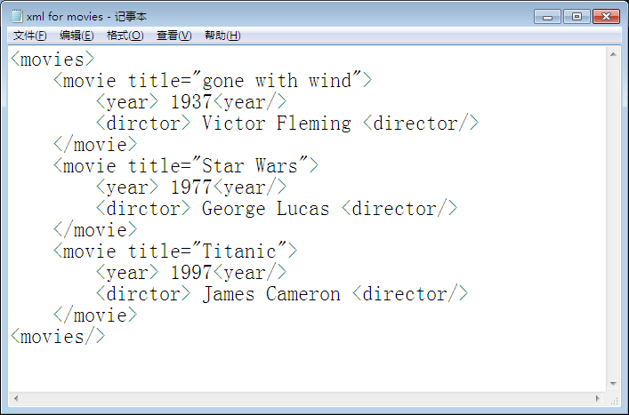
其他模型
Xml file
面向对象的模型
数据结构：对象
半结构化的xml、RDF模型
新时代
非结构化数据模型
图数据模型
流数据模型
文本数据库
NoSQL，NewSQL

Slide 7
数据模型的三要素
数据模型的三要素
数据结构
数据及其它们之间的联系
数据操作
检索、更新等操作及其操作规则
完整性约束条件
规定数据库状态及状态变化所应满足的条件，以保证数据的正确、有效、相容
数据库系统都是用数据模型抽象现实世界的

Slide 8
关系模型
当前主流的数据库管理系统都是基于关系模型的，如Oracle，Sybase，SQL Server，DB2， MySQL
标准数据库语言（SQL语言）建立在关系数据模型之上

Slide 9
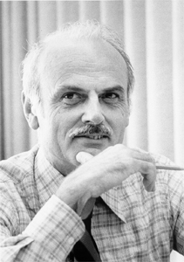
关系模型
1970年由美国IBM公司San Jose研究室的研究员
E.F.Codd提出
是从表及表的处理方式中抽象出来的，对表及其上的操作进行数学严格定义基础上引入集合理论与逻辑学理论提出的，有着坚实的数学基础
关系模型是最重要的一种数据模型
关系模型本课程的重点

Slide 10
关系模型研究什么
形象的说，一个关系（relation）就是一个table
关系模型就是处理table的，它由三个部分组成
如何描述table
table 及table之间所可能发生的操作（关系运算）
这些操作所要遵循的约束条件（完整性约束）
就是要学习：table如何描述、有哪些操作、结果是什么、有哪些约束

Slide 11
关系的数据结构——二维表
关系——关系就是一个二维表（P12）
关系的结构——“表”之要素
属性——关系的列称为属性（P12）
元组——关系中除属性名所在行以外的其他行(P12)
列、字段
表/关系 名
家庭
丈夫 | 妻子 | 子女
李记 | 王方 | 李建
张鹏 | 林芬 | 张智
张鹏 | 林芬 | 张睿
列名、属性
行/元祖/记录
列值

Slide 12
关系模式
关系的描述：关系模式（关系名与属性的集合P12）
关系模式的表达：
表名（属性列表），R(A₁,A₂,...,A_{n})，R是关系名；A_{i} 是属性
例如下图关系的关系模式描述分别为：
家庭(丈夫,妻子,子女)
F(Husband, Wife, Chd1，Chd2)
F
家庭
Husband | Wife | Chd1 | Chd2
李记 | 王方 | 李建
张鹏 | 林芬 | 张智 | 张睿
丈夫 | 妻子 | 子女
李记 | 王方 | 李建
张鹏 | 林芬 | 张智
张鹏 | 林芬 | 张睿
F的关系模式：
F(Husband, Wife, Chd1，Chd2)
家庭的的关系模式：
家庭(丈夫,妻子,子女)

Slide 13
关系的要素-域
关系中，列的取值范围“域”(domain,P12)
域的概念
域是一组相同类型值的集合
如整数的集合、全体学生集合、1到100的整数集合
如家庭关系中
D₁={李记，张鹏}，D₂={王方，林芬}，D₃={李建，张睿,张智}
家庭
丈夫 | 妻子 | 子女
李记 | 王方 | 李建
张鹏 | 林芬 | 张智
张鹏 | 林芬 | 张睿
D1=男人的集合={李记，张鹏}
D2=女人的集合={王方，林芬}
D3=孩子的集合={李建，张睿,张智}

Slide 14
关系的性质
关系中：
列是同质的:即每一列中的值来自同一域，是同一类型的数据
每一分量必须是不可再分的数据。满足这一条件的关系称作满足第一范式（1NF）的
不同的列可来自同一域，每列必须有不同的属性名
行列的顺序无关紧要
任意两个元组不能完全相同（集合内不能有相同的两个元素）
现实应用中，表(table)可能不完全遵从此特性
家庭
×
丈夫 | 妻子 | 子女
 |  | 第1个孩子 | 第2个孩子
李记 | 王方 | {李建 | null}
张鹏 | 林芬 | {张智 | 张睿}
×
丈夫 | 妻子 | 子女
李记 | 王方 | 李建
张鹏 | 123 | 2
张鹏 | 林芬 | 张睿

Slide 15
关系的性质-练习
客户
客户编号 | 客户姓名 | 城市
192837465 | 张三 | 黑龙江哈尔滨市
19283746 | 王五 | 上海
677899011 | 张四 | 吉林长春市
182736091 | 张五 | 黑龙江齐齐哈尔市
321123123 | 王三 | 山东青岛
336669999 | 王四 | 浙江宁波
客户编号 | 客户姓名 | 城市
192837465 | 张三 | 黑龙江哈尔滨市
677899011 | 张四 | 吉林长春市
182736091 | 张五 | 黑龙江齐齐哈尔市
321123123 | 王三 | 山东青岛
336669999 | 王四 | 浙江宁波
19283746 | 王五 | 上海
城市 | 客户编号 | 客户姓名
黑龙江哈尔滨市 | 192837465 | 张三
吉林长春市 | 677899011 | 张四
黑龙江齐齐哈尔市 | 182736091 | 张五
山东青岛 | 321123123 | 王三
浙江宁波 | 336669999 | 王四
上海 | 19283746 | 王五
客户 | 客户 | 城市
192837465 | 张三 | 黑龙江哈尔滨市
677899011 | 张四 | 吉林长春市
182736091 | 张五 | 黑龙江齐齐哈尔市
321123123 | 王三 | 山东青岛
336669999 | 王四 | 浙江宁波
19283746 | 王五 | 上海
×

Slide 16
关系模式与关系实例
关系模式是关系实例的结构，关系实例是关系模式下某一时刻的数据
例如：模式-家庭(丈夫,妻子,子女)
关系模式是稳定的，而关系实例是随时间可能变化的
关系实例也可称为关系（注意上下文）
家庭
家庭
丈夫 | 妻子 | 子女
李记 | 王方 | 李建
丈夫 | 妻子 | 子女
李记 | 王方 | 李建
张鹏 | 林芬 | 张智
张鹏 | 林芬 | 张睿

Slide 17
关系模式完整描述
关系的模式：
包括关系名，各属性名，属性域，属性间的依赖*，简记为
R(A₁:D₁ ， A₂:D₂ ， ...A_{n}:D_{n})的方式来表达，D_{i} 是属性对应的域，n是关系的度
D_{i}在很多DBMS中一般直接说明为属性的类型
例如：
家庭(丈夫:男人,妻子:女人,子女：孩子)
家庭(丈夫:char(20),妻子:char(20),子女：char(20))
movie(title: char(20), year: date , director: char(20))

Slide 18
关系模型的约束

Slide 19
一个数据库的关系及模式案例
数据库moviedatabase
movies(title ,year ,length ,genre ,studioName ,producerC )
MovieStar(name, address ,gender ,birthdate)
StarsIn(movietitle ,movieyear ,starname)
movieExec(name ,address ,cert ,networth)
Studio(name,address,presC)

Slide 20
关系模型相关概念——码
码（Key,键）
能够唯一标识关系中的一条记录的属性组合
例如：
movieExec(name ,address ,cert ,networth)
码：cert/{cert,name}/{cert,name,address}
MovieStar(name, address ,gender ,birthdate)
码：？？

Slide 21
关系模型相关概念——候选码
候选码：
其值能唯一标识一个元组的一个最小属性组，若从属性组中去掉任何一个属性，它就不具有这一性质了，这样的属性组称作候选码
候选码的选择取决于现实世界的实际规定
练习：试确定以下关系模式的候选码：
movies(title ,year ,length ,genre ,studioName ,producerC )
MovieStar(name, address ,gender ,birthdate)
StarsIn(movietitle ,movieyear ,starname)
movieExec(name ,address ,cert ,networth)
Studio(name,address,presC)

Slide 22
例如：
booking(title,theater,city)
约定：每个影院只属于一个城市、每部电影在一个城市里只在一个影院放映
候选码？
{title,city}
{theater,title}
Studio(name,address,presC#)
约定：每个公司只有一位经理
每个经理只能在一家公司任职
候选码？
{name}
booking
title | theater | city
antz | Guild | shanghai
antz | Park | Beijing
Big hero 6 | wood | Beijing
Big hero 6 | stone | chongqing
Big hero 6 | Guild | shanghai

Slide 23
关系模型相关概念—主码
主码（Primary Key,主键）
进行数据库设计时，从一个关系的多个候选码中选定一个作为主码
主码的各属性称作主属性
不包含在任何候选码中的属性称为非码属性(Non-key Attribute)
例如：booking(title,theater,city)选择{title,city}为主码；title,city都是主属性
分析以下关系的主码、主属性、非主属性StarsIn(movietitle ,movieyear ,starname)

Slide 24
关系模型相关概念—全码
全码(All Key)
若关系中的所有属性组是这个关系模式的候选码，称为全码
StarsIn(movietitle ,movieyear ,starname)

Slide 25
关系模型相关概念--外码
外部码（Foreign Key，外键）
关系R中的一个属性组，它不是R的码，但它与另一个关系S的主码相对应，则称这个属性组为R的外部码
判断以下哪些为外码
movies(title ,year ,length ,genre ,studioName ,producerC )
MovieStar(name, address ,gender ,birthdate)
StarsIn(movietitle ,movieyear ,starname)
分析：
StarsIn的{movietitle ,movieyear}，不是StarsIn的码，但是是movies的主码，因此为外码
思考，是否还有？

Slide 26
课堂练习--外码
判断以下哪些为外码
movieExec(name ,address ,cert ,networth)
Studio(name,address,presC)

Slide 27
关系模型的完整性约束
实体完整性
与主码有关
参照完整性
与外码有关
自定义完整性

Slide 28
关系模型的实体完整性约束
实体完整性
内容：关系中主码中的属性值不能为空
空值：不知道的值或无意义的值
意义：
关系中的元祖对应到现实世界的个体，这些个体用主码来唯一标识
若为空，说明是无法标识的个体，是不容许的
客户编号 | 客户姓名 | 城市
192837465 | 张三 | 黑龙江哈尔滨市
677899011 | 张四 | 吉林长春市
182736091 | 张五 | 黑龙江齐齐哈尔市
 | 王三 | 山东青岛
336669999 | 王四 | 浙江宁波
19283746 | 王五 | 上海
×
主码，值不允许空

Slide 29
关系模型的参照完整性约束
参照完整性
如果关系R的外部码Foreign key与关系S的主码Primary key相对应，则R中的每一个元组的外码对应值或者等于S中某个元组的主码属性的值，或者为空值，例如：
movieExec(name ,address ,cert ,networth)，Studio(name,address,presC)
外键preC的属性值或者在movieExec的cert属性值中，或者为空值
意义：如果关系R的某个元组参照了关系S的某个元组t，则t必须存在
另例：职工关系EMP（Eno, Ename, Dno）
部门关系DEPT（Dno, Dname）

Slide 30
课堂讨论
1单选
假设有关系R(A, B, C)，其主码为A；关系S(D, A)，其主码为D，外码为A。如下图示：
R |  |  |  | S
A | B | C |  | D | A
1 | 2 | 3 |  | 1 | 2
2 | 1 | 3 |  | 2 | NULL
 |  |  |  | 3 | 3
 |  |  |  | 4 | 1
则关系S中违反完整性规则的元组是________
A.<3, 3> B.<2，null>
C.<4, 1> D.< 1, 2 >

Slide 31
关系模型的完整性约束
自定义完整性
用户针对具体应用环境定义的完整性约束条件
如：movies(title ,year ,length ,genre ,studioName ,producer#)里的时长应该大于零。
又如：MovieStar(name, address ,gender ,birthdate)的性别取值只能限制在{m,f，M,F}范围

Slide 32
关系的操作

Slide 33
基本的关系操作
关系操作可以用关系代数和关系演算两种方式来表示，它们是相互等价的
操作特点：
集合操作：即操作的对象和结果都是集合，称为一次一集合——set－at－a－time的方式
非过程化语言：用户只需告诉做什么，不需告诉怎么做

Slide 34
基本的关系操作
关系模型中的操作种类:
选择(select)、投影(Project)、连接(Join)、除(Divide)、并(Union)、交(Intersection)、差(Difference)和笛卡尔积等查询操作；
增加、删除和修改等维护操作

Slide 35
总结——关系模型的三要素
基本结构：二维表（relation/table）
基本操作：relational operator
基本的：
σ选择(select),∏投影(project),∪集合并(union),–集合差(set difference), x笛卡尔乘积(Cartesian product)
扩展的：
∩集合交(intersection), ∞自然连接(natural join), ÷除(division)
完整性约束：
实体、参照、用户自定义 

Slide 36
总结
关系模型
关系结构
关系操作
完整性
参照
完整性
实体
完整性
自定义
完整性
外码
候选码/主码
属性与属性组合

Slide 37
数据库系统的标准结构
怎样抽象一个数据库系统

Slide 38
数据抽象
第一级
抽象
第二级
抽象
认识抽象
转换
现实世界
信息世界 概念模型
机器世界 数据模型
事物个体 实体 记录
事物总体 实体集 文件
特征 属性 字段
事物间联系 实体-联系模型 数据模型

Slide 39
数据的两大类模型（两级抽象）
数据模型可分级进行（两个层次）
一级抽象：概念模型（ER图等工具实现）
按用户观点建模，强调语义表达功能
独立于计算机系统和DBMS
主要用于数据库的概念设计
二级抽象：逻辑模型（数据结构等）
按计算机的观点对数据建模，强调逻辑结构
用于DBMS的管理
有严格的形式化定义：包括网状模型、层次模型、关系模型、面向对象数据模型、半结构化模型

Slide 40
数据库系统的标准结构的提出
CODASYL（Conference On Data System Language,美国数据系统语言协商会）提出模式、外模式、存储模式三级模式的概念。三级模式之间有两级映象
数据库系统标准结构：三级模式结构两级映像

Slide 41


数据库系统的标准结构
DBAP
学生注册
学籍管理员
课程登记
成绩登记
读者管理员
借阅证
数据库database
图书借阅
database management system
图书借阅员
图书登记
图书借阅员
图书采购
图书采购员

Slide 42
DBAP
DBMS
学生注册
学籍管理员
课程登记
成绩登记
数据库database
读者管理员
借阅证
图书借阅
Internal Level Data
图书借阅员
图书登记
图书借阅员
图书采购
图书采购员
External Level Data
Conceptual Level Data

Slide 43
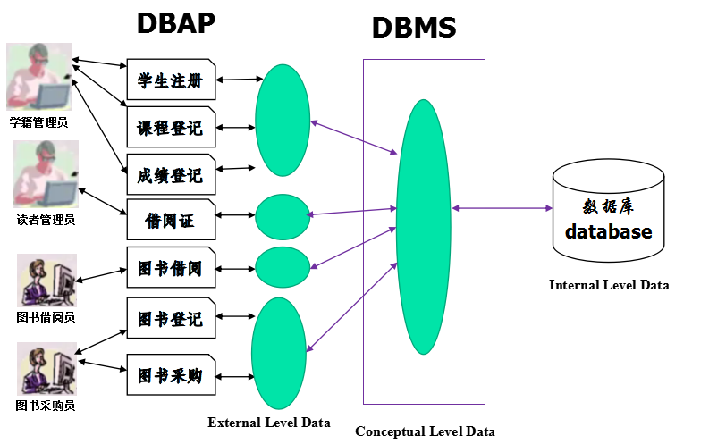
数据库系统的标准结构
DBMS管理数据的三个层次
External level=User level(全局的一个映射)
某个用户能够看到与处理的数据，全局数据的某一部分
Conceptual level=logic level(全局)
从全局管理和理解的数据
Internal level=physical level
存储在介质上的数据，含存储路径、存储方式、索引方式

Slide 44
两个独立性
逻辑数据独立性
概念模式变化时，可以不改变外部模式（只需改变E-C mapping）,从而无需改变应用程序
物理独立性
物理模式变化时，可以不改变概念模式（只需改变C-I mapping）,从而无需改变外模式
Notes:
1.例如，为某一应用，需要在一张表（模式）中增加一列，此时可以完全不影响外部模式及应用程序结构

Slide 45
练习
关于关系的特性，说法不正确的是_________
A.表中行的顺序、列的顺序均可以任意交换
B.表中不允许出现完全相同的两列
C.表中的每一列均需有一个唯一的名字
D.表中行的顺序、列的顺序不可以任意交换
关于学生关系，下列哪一个属性适合作为候选码_______
A.年龄B.班级C.性别D.学号
在三级模式两层映像结构中，“物理模式”是指__________。
A.全局模式 B.用户模式 C. 外模式 D.存储模式
在三级模式两层映像结构中，“全局模式”是指__________。
A.概念模式 B.内模式 C.用户模式 D.外模式
若某属性非该关系的主键，却是另外一个关系的主键，则该属性称为_______
A.主键 B.候选键 C.其余都不是 D.外键

